Slide 1

Министерство образования Тульской области Государственное профессиональное образовательное учреждение Тульской области «Донской политехнический колледж» Разработка информационной системы учета для сети ломбардов «Золотая ручка» Курсовая работа МДК 02.01 «Технология разработки программного обеспечения» Курсовая работа МДК 02.01 «Технология разработки программного обеспечения»
Студент группы С-20-1 П. И. Игнаткин
Руководитель С. М. Гвоздев
Донской, 2022

Slide 2
Введение
Актуальность исследования
В сложившихся условиях особенно возрастает роль ломбардов как ведущих кредиторов населения, призванных поддерживать и повышать платежеспособность широких масс, активизировать совокупный спрос в экономике и служить дополнительным импульсом экономического роста страны.
Предмет исследования
Процесс разработки и внедрения информационной системы учета для сети ломбардов «Золотая ручка».
Объект исследования
Информационная система учета для сети ломбардов
Цель курсовой работы
создание программного продукта, который будет вести учет клиентов, ведения и хранения совершенных операций и предоставленных услуг клиентам.

Slide 3
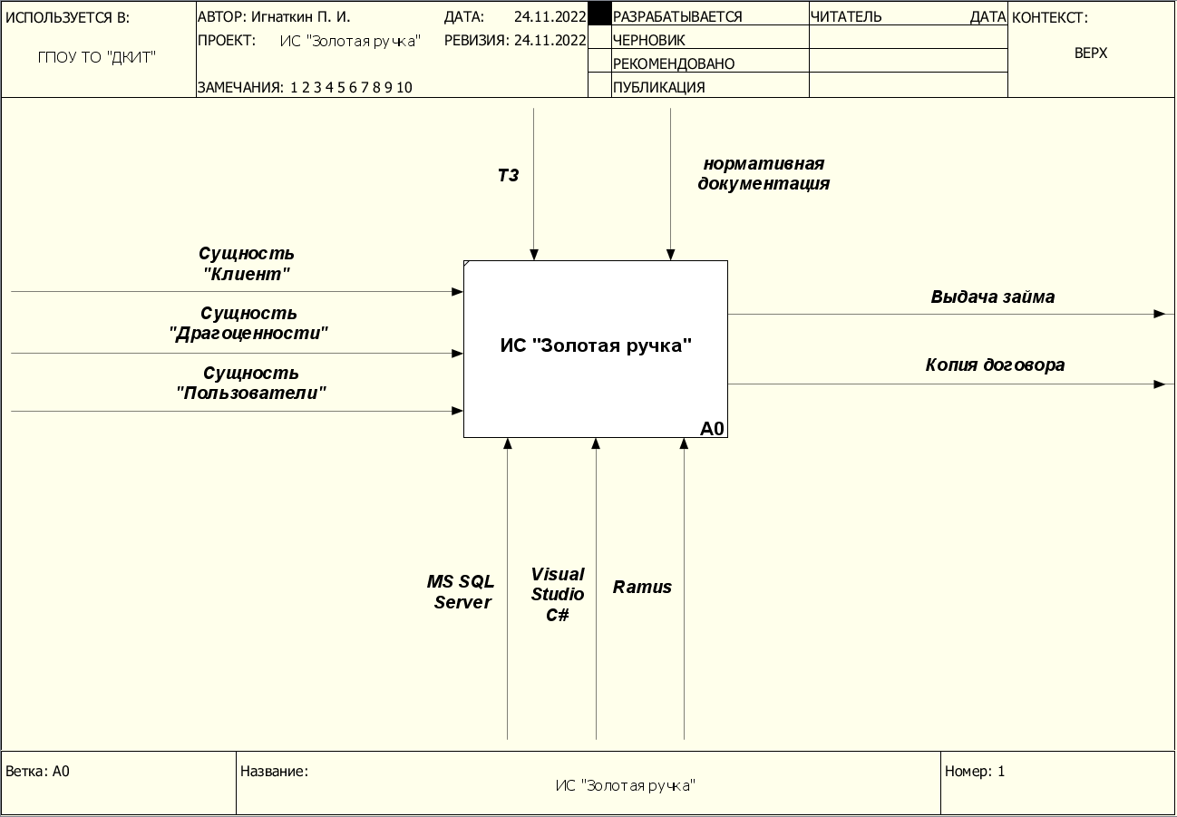
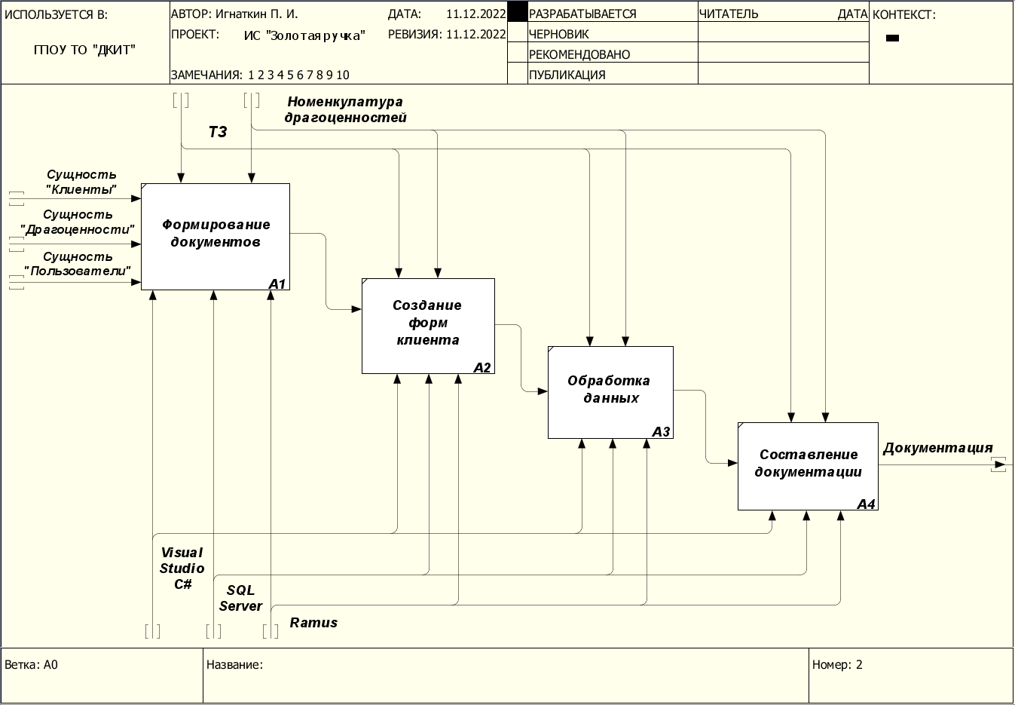
Разработка технического проекта
Проектирование внутренней структуры ПО
В рамках проектирования программного обеспечения используется IDEF0 и IDEF1 для применения иерархических структур
Реализация
Разработка IDEF0 и IDEF1 диаграмм программного продукта будет осуществляться в Ramus

Slide 4

Системные требования
Основными требованиями к составу и параметрам технических документов являются:
- процессор: Intel Pentium G2020;
- частота: 2.90 ГГц;
- оперативная память: 2024 МБ DDR3 2133 МГц;
- графический процессор: NVIDIA GT 610 – 1Гб;

Slide 5
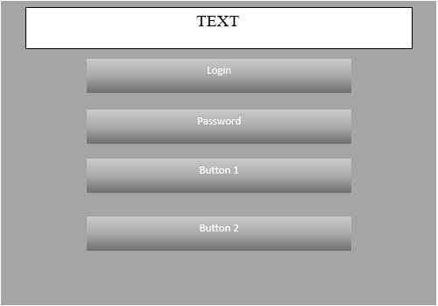

Создание дизайна приложения
Эскиз окна авторизации
Эскиз дизайна окна авторизации

Slide 6
Основные разделы приложения
Окно авторизации
Окно регистрации
Окно пользователя
Окно администратора

Slide 7
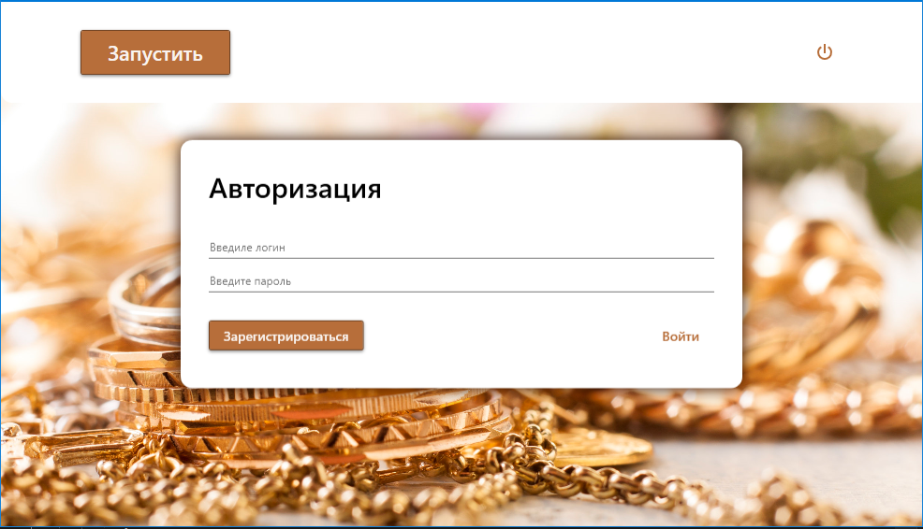
Окно авторизации

Slide 8
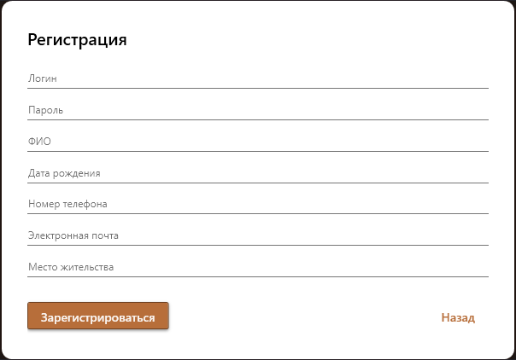
Окно регистрации

Slide 9

Демонстрация работы приложения

